Slide 1
Espèce de bio !
La génétique

Slide 2
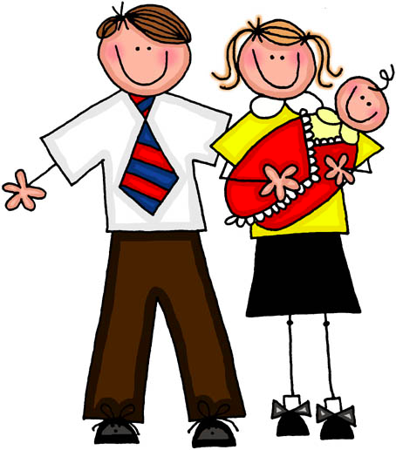
La génétique
La génétique est une branche de la biologie qui étudie les ressemblances et les différences entre les parents et leurs descendants.
Quand on parle de génétique, on fait bien souvent référence à l’hérédité d’un individu.

Slide 3
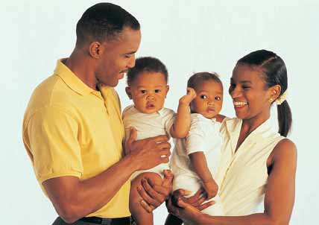
L’hérédité
L’hérédité c’est la transmission de caractéristiques et de traits, des parents aux enfants, par le matériel génétique.
Par exemple, la couleur des cheveux et la couleur des yeux sont des traits héréditaires.

Slide 4
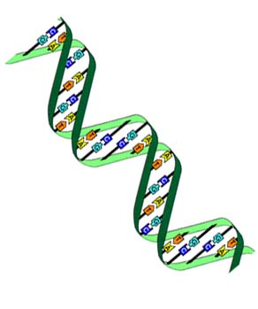

ADN
L'ADN est le sigle qui désigne
l'acide désoxyribonucléique.
L’ADN c’est le matériel génétique transmis des parents à leur progéniture et qui détermine les traits héréditaires.

Slide 5
Les gènes
L'ADN est formée de gènes et de chromosomes
Les gènes sont les unités de code dans les cellules humaines, qui sont transmises des parents aux enfants;
Le gène est l’unité de base de l’information héréditaire

Slide 6
Les chromosomes
Les chromosomes sont des brins d’ADN enroulés très serrés.
Chez l’être humain, un individu normalement constitué possède 46 chromosomes jumelés en 23 paires.
Les chromosomes sont souvent représentés par des X, puisqu’ils prennent cette forme lors de certaines étapes de la division cellulaire.

Slide 7
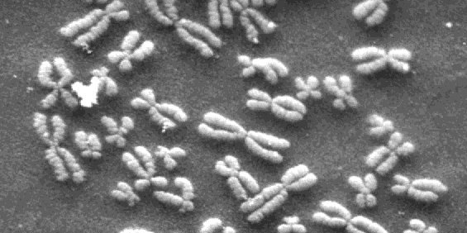
Les chromosomes

Slide 8
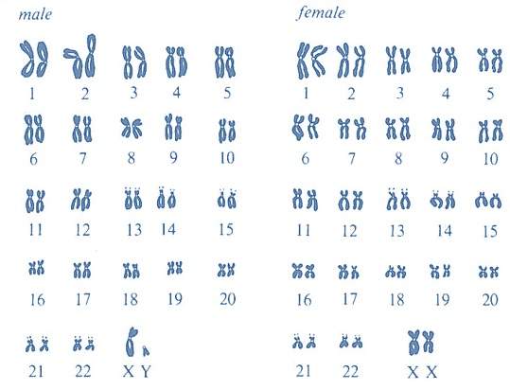
Les chromosomes
Chez la femme, toutes les paires auront la forme XX, alors que chez l’homme, la 23e paire (les chromosomes dits sexuels) aura la forme XY, où une certaine partie du matériel génétique provenant du père (le Y) permettra la différenciation sexuelle.

Slide 9
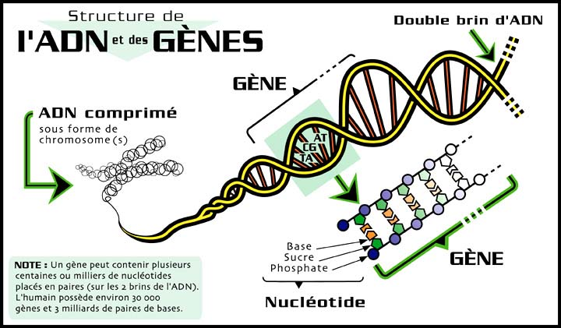

Slide 10
Les traits récessifs et les traits dominants
Les traits dominants sont les traits qui apparaît dans la descendance.
Les traits récessifs sont les traits qui n’apparaît chez les descendants que si les deux parents en ont transmis les gènes. Lorsque les gènes dominants sont présents, le caractère récessif n’apparaît pas.

Slide 11
Les traits hérités et les traits acquis
Les caractéristiques ne sont pas toutes héritées. Certaines d’entre elles dépendent entièrement de l’environnement.
Par exemple, les gènes ne sont pas responsables des cicatrices ou des blessures.
L’alimentation, la coiffure, le maquillage et les chirurgies esthétiques peuvent aussi modifier les caractéristiques d’une personne.

Slide 12
Jouons un peu !
Tout d’abord avec Passe-moi tes gènes
Ensuite, un jeu sur l’hérédité
Amusez-vous !

